Slide 2
AI e Cybersecurity
• La crescente complessità e frequenza degli attacchi ha evidenziato la necessità di approcci innovativi per rafforzare la sicurezza informatica: i metodi di difesa tradizionali sono inadeguati contro le tattiche, in rapida evoluzione, dei criminali
informatici.
• L’Intelligenza Artificiale (AI) offre una soluzione dinamica e versatile per salvaguardare le risorse digitali grazie alla sua capacità di analizzare grandi quantità di dati, rilevare anomalie e adattarsi in tempo reale alle differenti minacce, oggi sempre più sofisticate: virus, malware e ransomware.
• L’intelligenza artificiale fornisce un solido meccanismo di difesa sfruttando la sua capacità di apprendimento automatico e riconoscimento dei modelli per identificare e mitigare rapidamente le minacce, ma…

Slide 3
• … l’AI rappresenta anche una sfida: da un lato i falsi positivi continuano a destare preoccupazione dall’altro per il crescente uso di questi sistemi da parte dei criminali informatici che, al pari dei «buoni» possono utilizzare le potenzialità dell’AI per scansiona automaticamente e contemporaneamente più
interfacce all’interno del sistema IT della vittima alla ricerca di vulnerabilità oppure è in grado di processare informazioni che consentano al criminale di predisporre scambi sempre più sofisticati.
• Già oggi è possibile reperire sistemi «criminali» basati sull’AI, offerti come AI-as-a-Service, “pronti per l’uso” forniti da organizzazioni criminali e messe a disposizione di chiunque.

Slide 4
• Scrivi una mail in cui mi informi che il mio conto è bloccato:
Gentile cliente,
Le scriviamo per informarla che il suo conto è stato temporaneamente bloccato per motivi di sicurezza. Abbiamo rilevato alcune attività sospette sul suo conto e abbiamo deciso di bloccarlo per proteggere i suoi dati e i suoi fondi.
Per sbloccare il suo conto, la preghiamo di seguire le istruzioni che le abbiamo inviato via email. Si tratta di una procedura semplice e veloce che le permetterà di ripristinare il normale funzionamento del suo conto.
Ci scusiamo per il disagio e la ringraziamo per la sua collaborazione.
Cordiali saluti,
Il team di assistenza clienti

Slide 5
• Scrivi una mail in russo in cui mi informi che il mio conto è
bloccato:
Здравствуйте,
Мы обнаружили подозрительную активность на вашем счете. В
целях безопасности мы временно заблокировали ваш доступ к
онлайн-банкингу. Чтобы разблокировать ваш счет, пожалуйста,
свяжитесь с нашим отделом поддержки по телефону +7 (495) 123-
45-67 или по электронной почте support@bank.ru.
Приносим извинения за доставленные неудобства.
С уважением,
Команда Bank.ru

Slide 6
• Tutto dipende dalla capacità della AI di analizzare velocemente grandi
quantità di dati processando traffico di rete, registri di sistema e
comportamento degli utenti in modo da identificare schemi insoliti
indicativi di un attacco informatico: è, ad esempio, possibile riconoscere
anomalie comportamentali, dato che, stabilendo modelli di
comportamento di base per utenti e sistemi, si possono rilevare
rapidamente le deviazioni dalla norma, ma questo significa memorizzare i
comportamenti degli utenti sul web, il modo con cui digitano le password,
le informazioni scambiate e così via… così facendo l’AI ottiene un quadro
della situazione e sviluppa le misure necessarie per garantire la sicurezza,
ma quale è il prezzo per la riservatezza degli utenti?

Slide 7
• La teoria è buona dato che se un utente inizia improvvisamente ad
accedere a dati o informazioni con cui non ha mai interagito prima questo
comportamento è sicuramente sospetto e potenzialmente dannoso, ma
per arrivare a questo risultato il software deve necessariamente essere
capace di verificare se chi sta visitando un sito internet è una persona
oppure un robot o una persona differente esaminando il modo con cui
vengono cliccati i tasti del mouse, la velocità di movimento, la durata dei
click ed il tempo di permanenza in pagine web o documenti.

Slide 8
• In breve per poter garantire il massimo livello di sicurezza è necessario procedere ad un costante monitoraggio delle ordinarie attività dell’utente e qui entra in gioco il GDPR ed il Garante per la protezione dei dati personali.
• Come osservato dal Presidente del Collegio del Garante nel corso di una recente intervista «ogni innovazione ampia la sfera del possibile, ma questo pone il problema del limite etico di queste nuove possibilità: non si può fare tutto ciò che si può fare».
• Questo significa che è profonda la necessità di bilanciare gli interessi nell’ambito della sicurezza informatica aziendale

Slide 9
I rischi dell’Intelligenza Artificiale nella sicurezza informatica
Due sono i principali profili di rischio:
- eccessivo trattamento di dati personali;
- falsi positivi dovuti a bias.

Slide 10
Eccessivo trattamento di dati personali
Le applicazioni di sicurezza basate sull’intelligenza artificiale devono
necessariamente elaborare dati personali per ricavare set di dati utilizzati per
addestrare i sistemi di apprendimento automatico, ovvero per costruire i loro
modelli algoritmici, ma tali modelli possono essere applicati anche ai dati
personali per profilare specifici individui ad esempio per valutare la
produttività di un lavoratore o la frequenza delle sue pause.
Questi dati possono essere utilizzati per analizzare, prevedere e influenzare il
comportamento umano, un’opportunità che trasforma tali dati, e i risultati
della loro elaborazione, in merci di valore; in particolare, l’intelligenza
artificiale consente il processo decisionale automatizzato anche in settori che
richiedono scelte complesse, basate su molteplici fattori e criteri non
predefiniti.

Slide 11
Spesso le previsioni e le decisioni automatizzate non solo sono più
economiche, ma anche più precise e imparziali, ma non di rado le decisioni
algoritmiche possono anche essere errate o discriminatorie.
Falsi positivi dovuti a bias.
Si tratta dei falsi positivi dovuti a bias tipici di un campione di dati, su cui si fonda l’intero meccanismo, distorto (biased). Da qui nasce il bias che genera automazione nella discriminazione e rende inaffidabile, parziale e potenzialmente pericoloso l’utilizzo dell’intelligenza artificiale.

Slide 12
Avv. Angela Lo Giudice
Abilitata all’esercizio della professione forense dal 2013, Avvocato dal 2014,è specializzata alla scuola di specializzazione per le professioni legali. Oltre ad essere formatrice e mediatrice del digitale è anche DPO e gestisce le compliance e le consulenze nel suo settore di riferimento. Membro esterno della commissione privacy dell’Ordine degli Avvocati di Perugia dal 2019, è inserita nell’elenco dei professionisti della privacy di Anorc Professioni livello advanced, ed è Maestro per la protezione dei dati personali & Data Protection Designer. Autrice per Agenda Digitale e cybersecurity360, coautrice di “privacy per digital marketers” edito da Dario Flaccovio, ha fornito contributi alla redazione di numerosi volumi. Relatrice in importanti eventi, di settore e non, dal giugno 2023 è componente del consiglio direttivo dell’associazione 4ecom.
immagine

Slide 14
Siti internet e compliance GDPR:
istruzioni operative

Slide 15
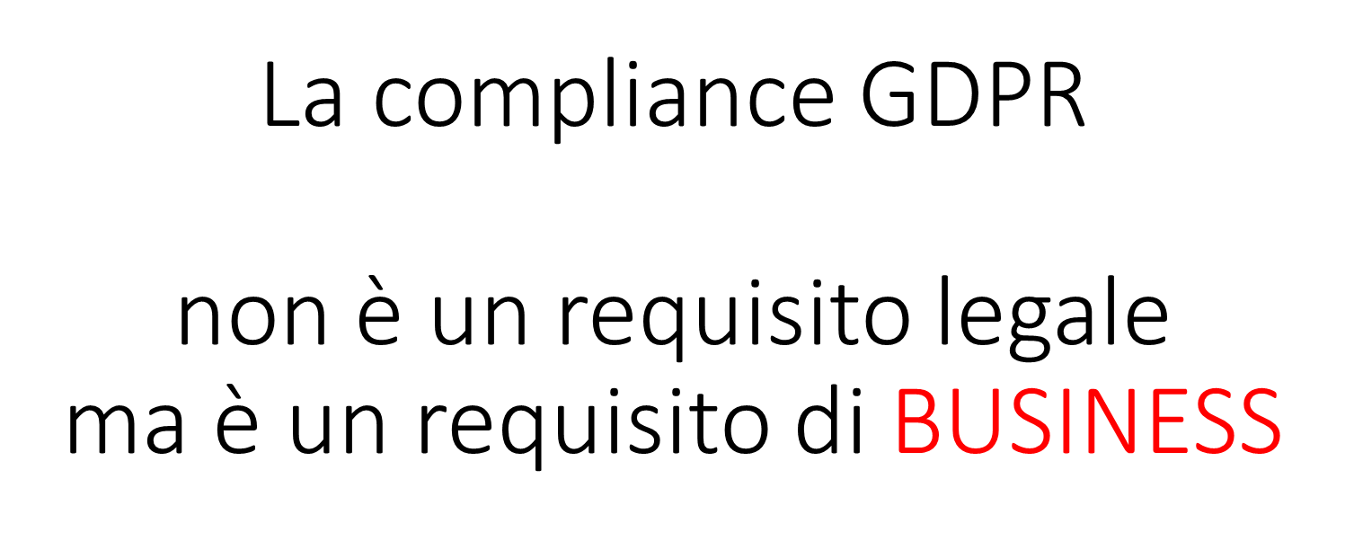

Slide 16
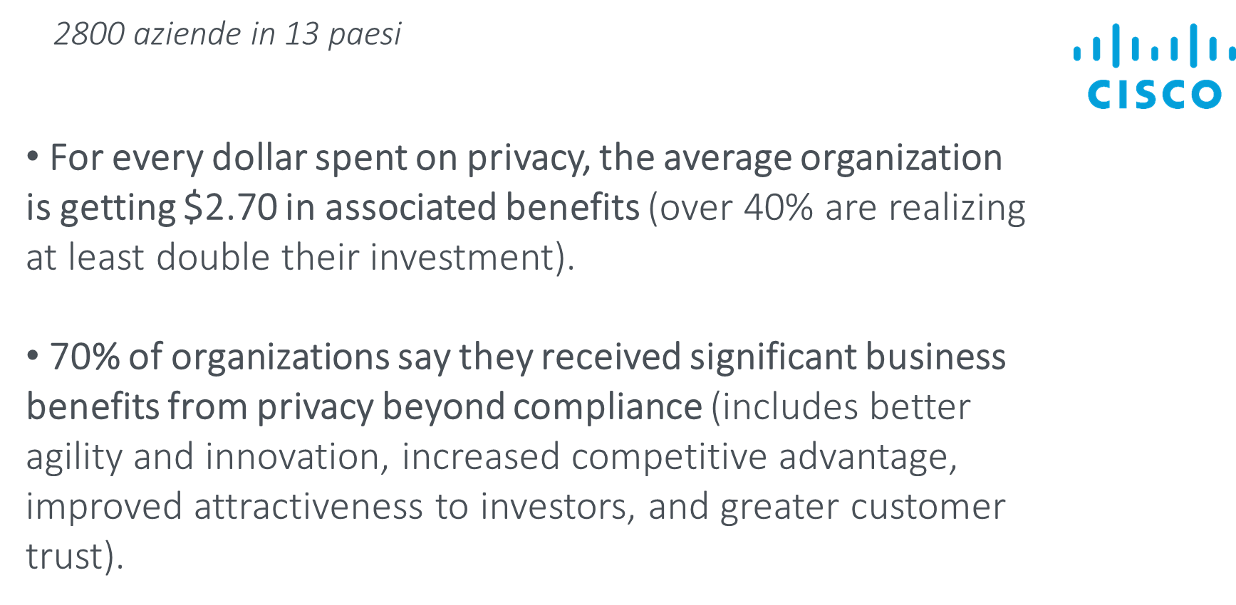

Slide 17
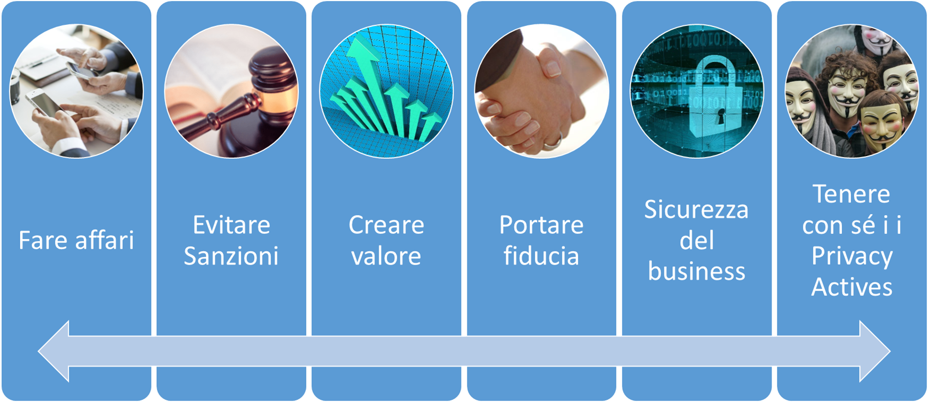

Slide 18
I moduli di raccolta dati all’interno di un sito

Slide 19
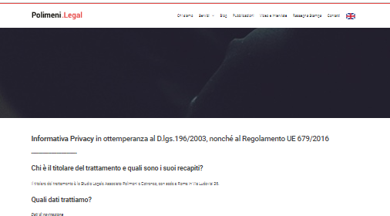
La prima legge della dinamica dell’universo
“Ad ogni azione corrisponde una informativa.”
— Qualcuno famoso

Slide 20
Informativa privacy (art. 13 GDPR)
Dati del titolare
Base giuridica
Finalità
Tempo di conservazione
Luogo del trattamento
Comunicazione dei dati
Diritti dell’interessato
Altre informazioni
Le icone sono state tratte dal link: CONTEST INFORMATIVE CHIARE - ATHLANTIC S.R.L - LICENZA CC BY
I documenti non sono stati oggetto di modifica da parte del titolare del trattamento che li ha usati nella forma in cui li ha scaricati.

Slide 21
…e il consenso?
Il consenso non serve quando:
1
Il trattamento è necessario all’ esecuzione di un contratto
2
Il trattamento è necessario all’esecuzione di misure precontrattuali svolte su richiesta dell’interessato
3
Il trattamento è necessario per adempiere ad un obbligo legale cui è soggetto il titolare del trattamento
4
I dati vengono trattati in base al legittimo interesse del titolare del trattamento
5
Art. 130 c.4 d.lgs. N. 196/03
6
Altre condizioni di liceità che non ci interessano.

Slide 22
NEWSLETTER
1

Slide 23
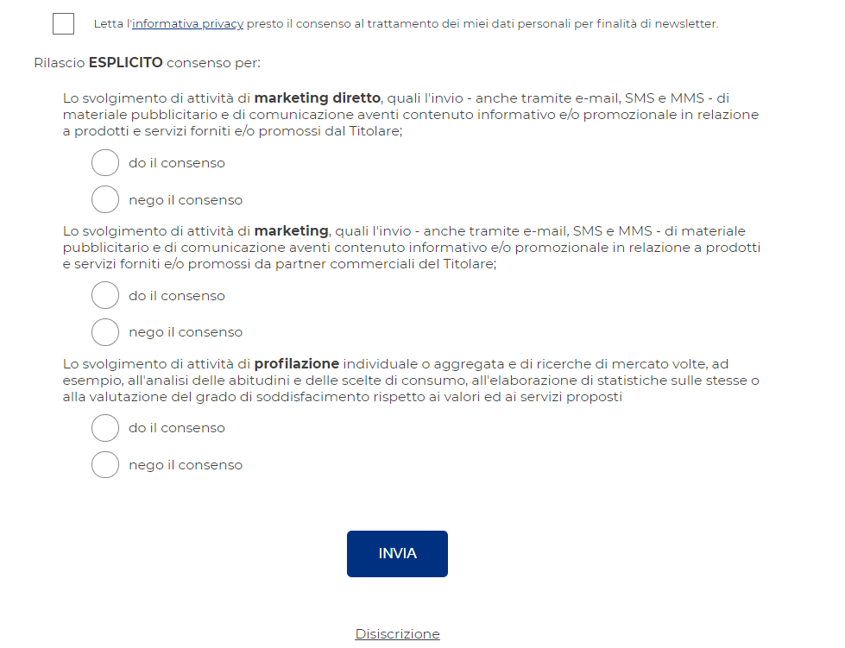
NEWSLETTER
1

Slide 24
Contattaci
2

Slide 25
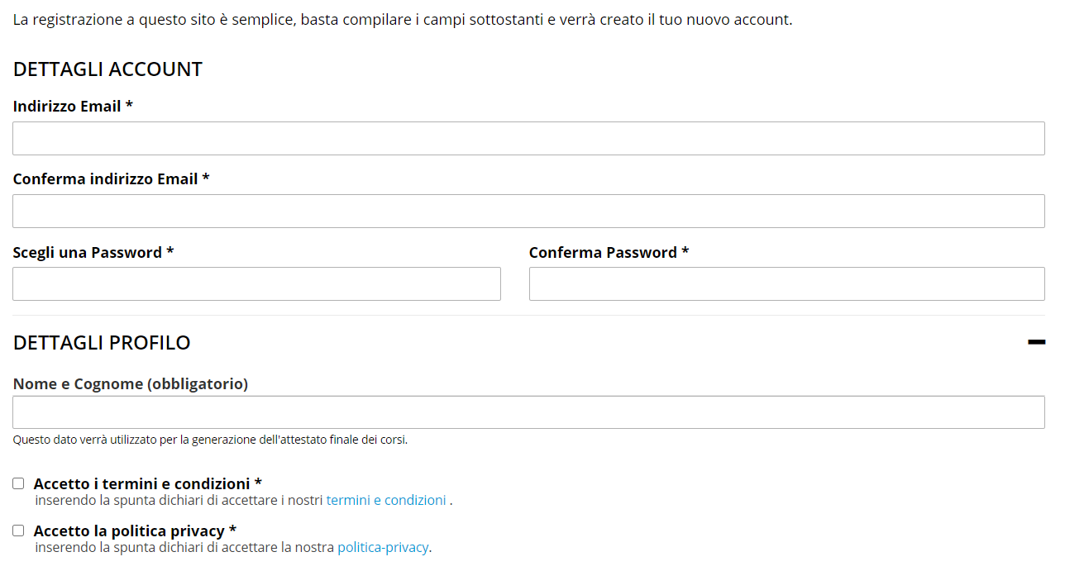
Registrati
3

Slide 26
Chat
4

Slide 27
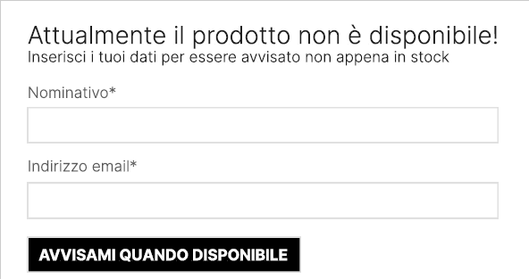
Prodotto non disponibile
5

Slide 28
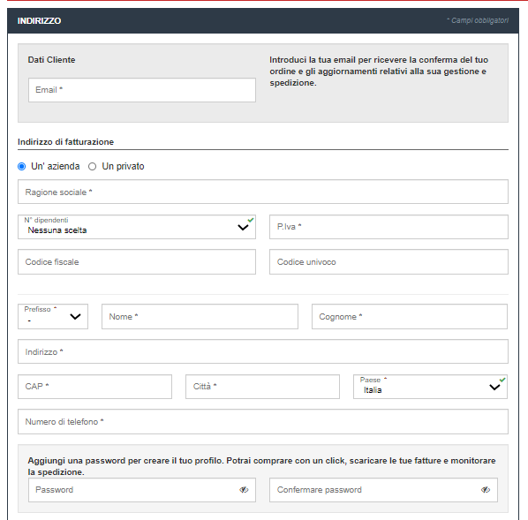
Acquisto
6

Slide 29
E i cookie?

Slide 30
I cookie sono di regola stringhe di testo che i siti web posizionano e archiviano all’interno di un dispositivo terminale nella disponibilità dell’utente
Prima parte
(Installati direttamente dai publisher)
Terza parte
(installati da siti o web server diversi)
SOGGETTI COINVOLTI

Slide 31
I cookie sono di regola stringhe di testo che i siti web posizionano e archiviano all’interno di un dispositivo terminale nella disponibilità dell’utente
Tecnici:
1. Cookie di navigazione o di sessione
2. cookie di funzionalità
3. cookie analitici
Profilazione
NO CONSENSO
SI CONSENSO
CATEGORIE

Slide 32
Cookie tecnici:
cookie di navigazione o di sessione, che garantiscono la normale navigazione e fruizione del sito web (permettendo, ad esempio, di realizzare un acquisto o autenticarsi per accedere ad aree riservate);
cookie di funzionalità, che permettono all´utente la navigazione in funzione di una serie di criteri selezionati (ad esempio, la lingua, i prodotti selezionati per l´acquisto) al fine di migliorare il servizio reso allo stesso;
cookie analytics, assimilati ai cookie tecnici laddove utilizzati direttamente dal gestore del sito per raccogliere informazioni, in forma aggregata, sul numero degli utenti e su come questi visitano il sito stesso;

Slide 33
Cookie di profilazione:
sono volti a creare profili relativi all´utente e vengono utilizzati al fine di inviare messaggi pubblicitari in linea con le preferenze manifestate dallo stesso nell´ambito della navigazione in rete.

Slide 34
Il problema dei cookie analitici
Possono essere di prima o di terza parte (Google Analytics)
Sono equiparabili ai cookie e agli altri identificatori tecnici solo se:
- vengono utilizzati unicamente per produrre statistiche aggregate e in relazione ad un singolo sito o una sola applicazione mobile;
- viene mascherata, per quelli di terze parti, almeno la quarta componente dell’indirizzo IP;
- le terze parti si astengono dal combinare i cookie analytics, così minimizzati, con altre elaborazioni (file dei clienti o statistiche di visite ad altri siti, ad esempio) o dal trasmetterli ad ulteriori terzi. È tuttavia consentita alle terze parti la produzione di statistiche con dati relativi a più domini, siti web o app che siano riconducibili al medesimo publisher o gruppo imprenditoriale.

Slide 35
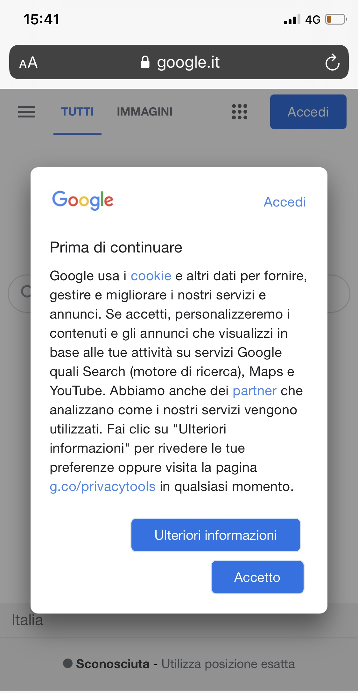
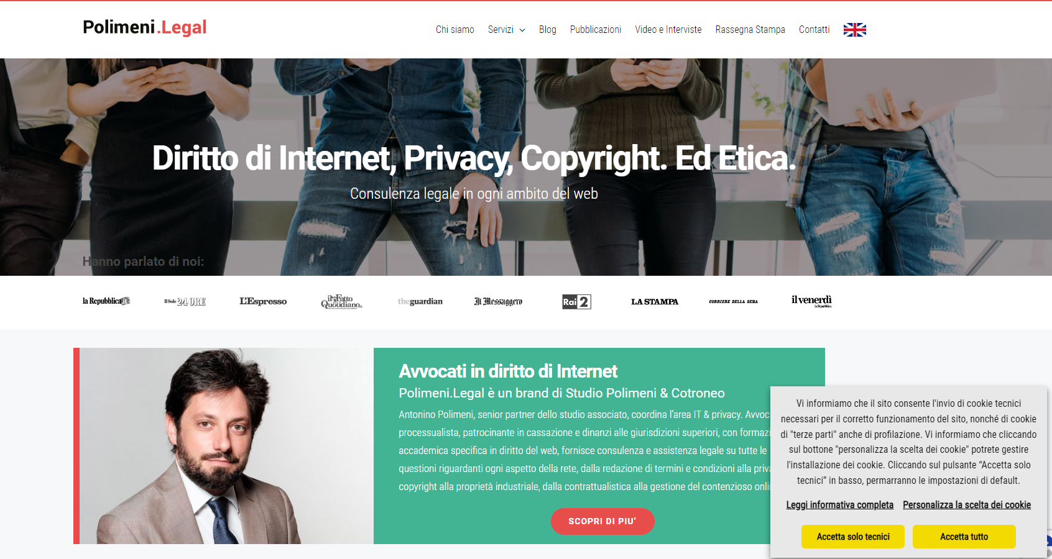

Slide 36
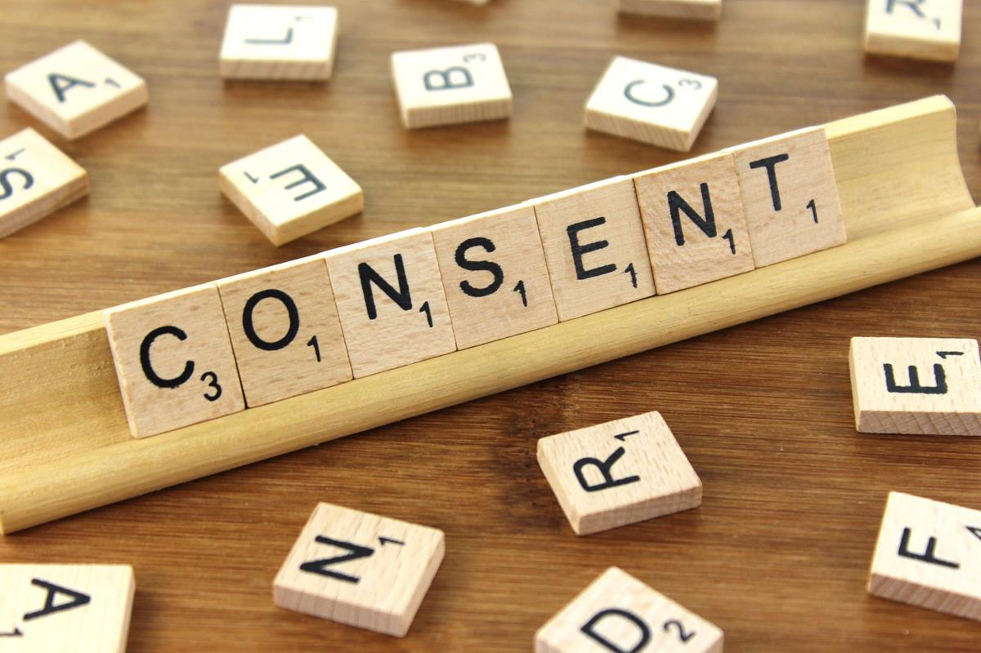
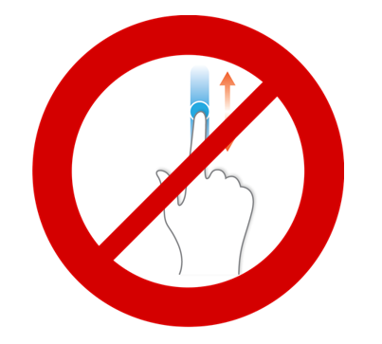

Slide 37
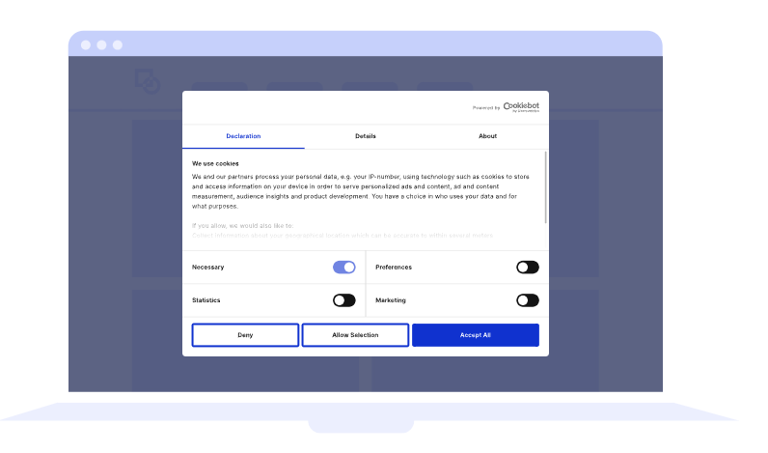
Il cookie banner

Slide 38
REQUISITI
A
B
C
L’indicazione che il sito utilizza cookie tecnici e, previo consenso dell’utente, cookie di profilazione o altri strumenti di tracciamento indicando le relative finalità
il link alla privacy policy contenente l’informativa completa
l’avvertenza che la chiusura del banner comporta il permanere delle impostazioni di default
D
E
F
un comando (es. una X in alto a destra) per chiudere il banner senza prestare il consenso all’uso dei cookie o delle altre tecniche di profilazione mantenendo le impostazioni di default
un comando per accettare tutti i cookie o altre tecniche di tracciamento;
il link ad un’altra area nella quale poter scegliere in modo analitico le funzionalità, le terze parti e i cookie che si vogliono installare

Slide 39
L’informativa deve essere resa usando un linguaggio semplice ed accessibile;
anche in modalità multilayer e multichannel;
se si utilizzano solo cookie tecnici, la relativa informazione può essere collocata nella home page del sito o nell’informativa generale;
no alla reiterazione della richiesta del consenso, tranne se mutano una o più delle condizioni alle quali è stato raccolto o quando sia impossibile, per il sito, sapere se un cookie sia stato già memorizzato nel dispositivo.
No Dark pattern.

Slide 40
Grazie
Avv. Angela Lo Giudice
Sito: Polimeni.legal
Email: a.logiudice@polimeni.legal
Linkedin: https://www.linkedin.com/in/angela-lo-giudice-00084a119/

Slide 42
La geolocalizzazione
Adempimenti privacy
STEFANIA ALGERIO

Slide 43
GEOLOCALIZZAZIONE
Le regole per gestirla correttamente
Rete
Satellite
Collegamento

Slide 44
QUANDO SI GEOLOCALIZZA
«Geolocalizzazione significa poter trovare persone, animali, mezzi e cose in tempo reale e con un’ottima precisione. Sinonimo di RTLS (Real Time Location Systems – Sistemi di Localizzazione in Tempo Reale), la geolocalizzazione è una declinazione della Internet of Things: attraverso l’uso di sensori che identificano in modo univoco ogni singolo oggetto o soggetto, infatti, è possibile sfruttare le più moderne tecniche di puntamento e interazione per visualizzare da personal computer o dispositivo mobile un cruscotto che permette di tenere sotto controllo l’ubicazione e/o lo spostamento di merci, animali o persone.
La geolocalizzazione, dunque, permette non solo di innescare una tracciabilità e una rintracciabilità che offre informazioni preziose e strategiche a supporto della gestione»

Slide 45
USO DELLA GEOLOCALIZZAZIONE IN AMBITO LAVORATIVO
Geolocalizzazione mezzi
Gelocalizzazione per timbratura presenze
Geolocalizzazione del personale a fini di sicurezza

Slide 46
BASE GIURIDICA

Slide 47
ADEMPIMENTI PREVENTIVI (ART.4 L. 300/1970)
Accordo con le RSU o in assenza
Autorizzazione DTL

Slide 48
QUANDO È POSSIBILE RICHIEDERE L’AUTORIZZAZIONE DTL?
- In assenza di RSU o RSA - Dichiarazione di assenza RSU o RSA
- In mancanza di un accordo
tra Azienda e RSA
Condizioni
Da documentare nell’istanza
- Documentazione del mercato
accordo con le rappresentanze

Slide 49
ADEMPIMENTI PRIVACY
In presenza di dipendenti

Slide 50
• DPIA (art.35 GDPR)
• Informativa preventiva ex.art.13 GDPR
• Informativa breve
• Nomina Responsabile (art.28 GDPR)
• Nomina autorizzati (art. 29 GDPR)
• Inserimento registro dei trattamenti (art.30 GDPR)

Slide 51
Informativa Breve

Slide 52
WHISTEBLOWING
Come il GDPR tutela i soggetti segnalanti

Slide 53
WHISTEBLOWING
Come il GDPR tutela i soggetti segnalanti
Il 15 marzo 2023 è stato pubblicato in Gazzetta Ufficiale il decreto legislativo che attua la Direttiva europea 2019/1937 in materia di segnalazione degli atti illeciti
(whistleblowing).
I soggetti obbligati ad applicare la disciplina sono:
Dal 15 Luglio 2023:
- Tutte le aziende nel settore privato con più di 250 dipendenti a prescindere
dall’adozione o meno di un Modello Organizzativo ex D.lgs. 231/2001;
- Tutti i soggetti del settore pubblico (PA), compresi i soggetti di proprietà o sotto il controllo di tali soggetti, nonché per i Comuni con più di 10.000 abitanti;
Dal 17 Dicembre 2023

Slide 54
- Tutte le aziende nel settore privato che abbiano impiegato nell’ultimo anno una
media di lavoratori subordinati tra i 50 e i 249, a prescindere dall’adozione o meno di un Modello Organizzativo ex D.lgs. 231/2001.
- Tutte le aziende nel settore privato che adottano i modelli di organizzazione e
gestione di cui al decreto legislativo 231/2001 e che hanno nominato un Organismo di Vigilanza (ODV), a prescindere dal numero di lavoratori impiegati.

Slide 58
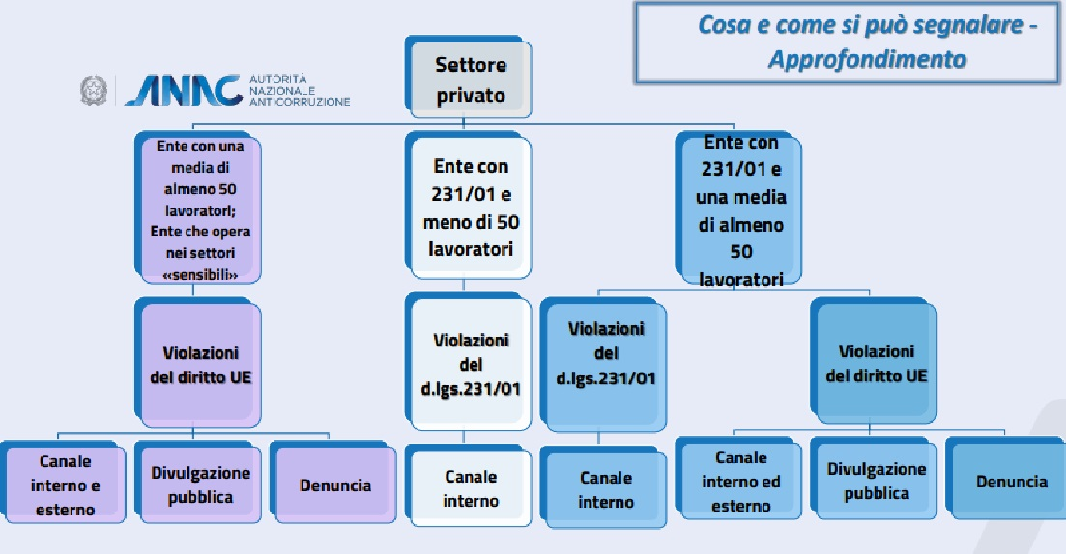

Slide 59
• COOKIE

Slide 60
• Le segnalazioni sono effettuate in forma scritta, anche con modalità informatiche, oppure in forma orale. Le segnalazioni interne in forma orale sono effettuate attraverso linee telefoniche o sistemi di messaggistica vocale ovvero, su richiesta della persona segnalante, mediante un incontro diretto fissato entro un termine ragionevole.

Slide 62
• Art. 5 Gestione del canale di segnalazione interna
1. Nell'ambito della gestione del canale di segnalazione interna, la persona o l'ufficio interno ovvero il soggetto esterno, ai quali è affidata la gestione del canale di segnalazione interna svolgono le seguenti attività:
a) rilasciano alla persona segnalante avviso di ricevimento della segnalazione entro sette giorni dalla data di ricezione;
b) mantengono le interlocuzioni con la persona segnalante e possono richiedere a quest'ultima, se necessario, integrazioni;
c) danno diligente seguito alle segnalazioni ricevute;
d) forniscono riscontro alla segnalazione entro tre mesi dalla data dell'avviso di ricevimento o, in mancanza di tale avviso, entro tre mesi dalla scadenza del termine di sette giorni dalla presentazione della segnalazione;

Slide 63
mettono a disposizione informazioni chiare sul canale, sulle procedure e sui presupposti per effettuare le segnalazioni interne, nonché sul canale, sulle procedure e sui presupposti per effettuare le segnalazione esterne. Le suddette informazioni sono esposte e rese facilmente visibili nei luoghi di lavoro, nonché accessibili alle persone che pur non frequentando i luoghi di lavoro intrattengono un rapporto giuridico in una delle forme di cui all'articolo 3, commi 3 o 4. Se dotati di un proprio sito internet, i soggetti del settore pubblico e del settore privato pubblicano le informazioni di cui alla presente lettera anche in una sezione dedicata del suddetto sito.

Slide 64
• COOKIE

Slide 65
• COOKIE

Slide 67
Art. 12 Obbligo di riservatezza
1. Le segnalazioni non possono essere utilizzate oltre quanto necessario per dare adeguato seguito alle stesse.
2. L'identità della persona segnalante e qualsiasi altra informazione da cui puo' evincersi, direttamente o indirettamente, tale identità non possono essere rivelate, senza il consenso espresso della stessa persona segnalante, a persone diverse da quelle competenti a ricevere o a dare seguito alle segnalazioni, espressamente autorizzate a trattare tali dati ai sensi degli articoli 29 e 32, paragrafo 4, del regolamento (UE) 2016/679 e dell'articolo 2-quaterdecies del codice in materia di protezione dei dati personali di cui al decreto legislativo 30 giugno 2003, n. 196.
3. Nell'ambito del procedimento penale, l'identità della persona segnalante è coperta dal segreto nei modi e nei limiti previsti dall'articolo
329 del codice di procedura penale.

Slide 68
4. Nell'ambito del procedimento dinanzi alla Corte dei conti, l'identità della persona segnalante non puo' essere rivelata fino alla chiusura della fase istruttoria.
5. Nell'ambito del procedimento disciplinare, l'identità della persona segnalante non puo' essere rivelata, ove la contestazione dell'addebito disciplinare sia fondata su accertamenti distinti e ulteriori rispetto alla segnalazione, anche se conseguenti alla stessa. Qualora la contestazione sia fondata, in tutto o in parte, sulla segnalazione e la conoscenza dell'identità della persona segnalante sia indispensabile per la difesa dell'incolpato, la segnalazione sara' utilizzabile ai fini del procedimento disciplinare solo in presenza del consenso espresso della persona segnalante alla rivelazione della propria identità.

Slide 69
6. E' dato avviso alla persona segnalante mediante comunicazione scritta delle ragioni della rivelazione dei dati riservati, nella ipotesi di cui al comma 5, secondo periodo, nonché nelle procedure di segnalazione interna ed esterna di cui al presente capo quando la rivelazione della identità della persona segnalante e delle informazioni di cui al comma 2 è indispensabile anche ai fini della difesa della persona coinvolta.
7. I soggetti del settore pubblico e del settore privato, l'ANAC, nonché le autorità amministrative cui l'ANAC trasmette le segnalazioni esterne di loro competenza, tutelano l'identità delle persone coinvolte e delle persone menzionate nella segnalazione fino alla conclusione dei procedimenti avviati in ragione della segnalazione nel rispetto delle medesime garanzie previste in favore della persona segnalante.

Slide 70
La segnalazione è sottratta all'accesso previsto dagli articoli 22 e seguenti della legge 7 agosto 1990, n. 241, nonché dagli articoli 5 e seguenti del decreto legislativo 14 marzo 2013, n. 33.
9. Ferma la previsione dei commi da 1 a 8, nelle procedure di segnalazione interna ed esterna di cui al presente capo, la persona coinvolta puo' essere sentita, ovvero, su sua richiesta, è sentita, anche mediante procedimento cartolare attraverso l'acquisizione di osservazioni scritte e documenti.

Slide 71
La segnalazione è sottratta all'accesso previsto dagli articoli 22 e seguenti della legge 7 agosto 1990, n. 241, nonché dagli articoli 5 e seguenti del decreto legislativo 14 marzo 2013, n. 33.
9. Ferma la previsione dei commi da 1 a 8, nelle procedure di segnalazione interna ed esterna di cui al presente capo, la persona coinvolta puo' essere sentita, ovvero, su sua richiesta, è sentita, anche mediante procedimento cartolare attraverso l'acquisizione di osservazioni scritte e documenti.

Slide 72
Art. 13 Trattamento dei dati personali
• 1. Ogni trattamento dei dati personali, compresa la comunicazione tra le autorità competenti, previsto dal presente decreto, deve essere
effettuato a norma del regolamento (UE) 2016/679, del decreto legislativo 30 giugno 2003, n. 196 e del decreto legislativo 18 maggio 2018,
n. 51. La comunicazione di dati personali da parte delle istituzioni, degli organi o degli organismi dell'Unione europea è effettuata in conformità del regolamento (UE) 2018/1725.
2. I dati personali che manifestamente non sono utili al trattamento di una specifica segnalazione non sono raccolti o, se raccolti accidentalmente, sono cancellati immediatamente.
3. I diritti di cui agli articoli da 15 a 22 del regolamento (UE) 2016/679 possono essere esercitati nei limiti di quanto previsto dall'articolo 2-
undecies del decreto legislativo 30 giugno 2003, n. 196.

Slide 73
I trattamenti di dati personali relativi al ricevimento e alla gestione delle segnalazioni sono effettuati dai soggetti di cui all'articolo 4, in qualità di titolari del trattamento, nel rispetto dei principi di cui agli articoli 5 e 25 del regolamento (UE) 2016/679 o agli articoli 3 e 16 del decreto legislativo n. 51 del 2018, fornendo idonee informazioni alle persone segnalanti e alle persone coinvolte ai sensi degli articoli 13 e 14 del medesimo regolamento (UE) 2016/679 o dell'articolo 11 del citato decreto legislativo n. 51 del 2018, nonché adottando misure appropriate a tutela dei diritti e delle libertà degli interessati.
5. I soggetti del settore pubblico e i soggetti del settore privato che condividono risorse per il ricevimento e la gestione delle segnalazioni, ai sensi dell'articolo 4, comma 4, determinano in modo trasparente, mediante un accordo interno, le rispettive responsabilità in merito all'osservanza degli obblighi in materia di protezione dei dati personali, ai sensi dell'articolo 26 del regolamento (UE) 2016/679 o dell'articolo 23 del decreto legislativo n. 51 del 2018.

Slide 74
6. I soggetti di cui all'articolo 4 definiscono il proprio modello di ricevimento e gestione delle segnalazioni interne, individuando misure tecniche e organizzative idonee a garantire un livello di sicurezza adeguato agli specifici rischi derivanti dai trattamenti effettuati, sulla base di una valutazione d'impatto sulla protezione dei dati, e disciplinando il rapporto con eventuali fornitori esterni che trattano dati personali per loro conto ai sensi dell'articolo 28 del regolamento (UE) 2016/679 o dell'articolo 18 del decreto legislativo n. 51 del 2018

Slide 75
WHISTLEBLOWING E DPIA
I soggetti di cui all'articolo 4 definiscono il proprio modello di ricevimento e gestione delle segnalazioni interne, individuando misure tecniche e organizzative idonee a garantire un livello di sicurezza adeguato agli specifici rischi derivanti dai trattamenti effettuati, sulla base di una valutazione d'impatto sulla protezione dei dati, e disciplinando il rapporto con eventuali fornitori esterni che trattano dati personali per loro conto ai sensi dell'articolo 28 del regolamento (UE) 2016/679 o dell'articolo 18 del decreto legislativo n. 51 del 2018.
La valutazione di impatto (DPIA o PIA) è obbligatoria quando un trattamento non occasionale può comportare un rischio elevato per i diritti e le libertà delle persone interessate (a causa del monitoraggio sistematico dei loro comportamenti, o per il gran numero dei soggetti interessati di cui sono magari trattati dati sensibili, o anche per una combinazione di questi e altri fattori).

Slide 76
Si tratta di uno degli elementi di maggiore rilevanza nel nuovo quadro normativo, perché esprime chiaramente la responsabilizzazione (accountability) dei titolari nei confronti dei trattamenti da questi effettuati. I titolari sono infatti tenuti non soltanto a garantire l´osservanza delle disposizioni del regolamento, ma anche a dimostrare adeguatamente in che modo garantiscono tale osservanza; la valutazione di impatto ne è un esempio.

Slide 77
Fasi di una DPIA
1. Viene redatta dal titolare;
2. Deve essere consultato il DPO, se presente;
3. Si procede ad una descrizione sistematica dei trattamenti previsti e delle finalità del trattamento, compreso, ove applicabile, l'interesse legittimo perseguito dal titolare del trattamento;
4. Si procede ad una valutazione della necessità e proporzionalità dei trattamenti in relazione alle
finalità;
5. Si procede ad una valutazione dei rischi per i diritti e le libertà degli interessati di cui al paragrafo 1;

Slide 78
Fasi di una DPIA
6. Si procede ad individuare ed elencare le misure previste per affrontare i rischi, includendo le garanzie, le misure di sicurezza e i meccanismi per garantire la protezione dei dati personali e dimostrare la conformità al presente regolamento, tenuto conto dei diritti e degli interessi legittimi degli interessati e delle altre persone in questione.
7. Se del caso, il titolare del trattamento raccoglie le opinioni degli interessati o dei loro rappresentanti sul trattamento previsto, fatta salva la tutela degli interessi commerciali o pubblici o la sicurezza dei trattamenti.

Slide 79
OMESSA DPIA
Pesanti sanzioni amministrative pecuniarie:
la non conformità all’art. 35 può essere punita con una sanzione pari sino fino a €10.000.000,00 ovvero, per le imprese, fino al 2% del fatturato mondiale totale annuo dell’esercizio precedente se tale importo risulta essere superiore a €10.000.000,00.

